Slide 1
doc. dr. Primož Banovec, univ dipl. inž. gradb.
Univerza v Ljubljani Fakulteta za Gradbeništvo in Geodezijo
18.8.2023
Izzivi upravljanja z vodami pri pouku geografije

Slide 2
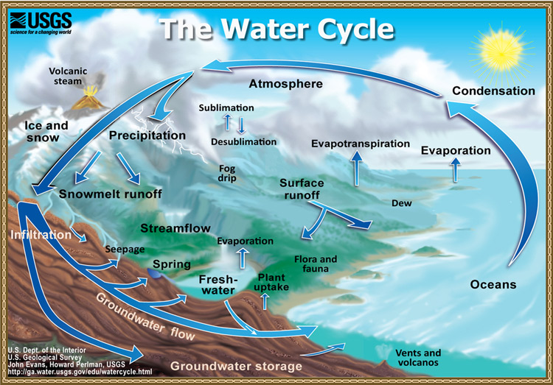
Vodni krog:
Vodni krog
VULKANI
ATMOSFERA
Kondenzacija
sublimacija
Sneg in
led
Padavine
desublimacija
Transpiracija
Evaporacija
ZNANJE za spremljanje (monitoring), modeliranje (analiza možnih scenarije, optimizacija ukrepov), izvedbo in upravljanje s temi procesi.
pršenje
Površinski
odtok
Taljenje snega
rosa
Vodotoki
evaporacija
Pronicanje
izvir
Flora in favna
jezera
rastline
MORJA
Podvodni vulkani
Podzemne vode
dr. Primož Banovec 18.8.2023

Slide 3
Voda – pravni status v Sloveniji in drugje
V Sloveniji – javno dobro (voda, vodna in priobalna zemljišča)
Drugje – ponekod lastnina kot vsaka druga
dr. Primož Banovec 18.8.2023

Slide 4
Voda – poraba vode:
Kavbojke 5,5 m3
Hamburger 2,4 m3
Jutranja kavica 0,14 m3
…
Voda se ne porabi – voda kroži
dr. Primož Banovec 18.8.2023

Slide 5
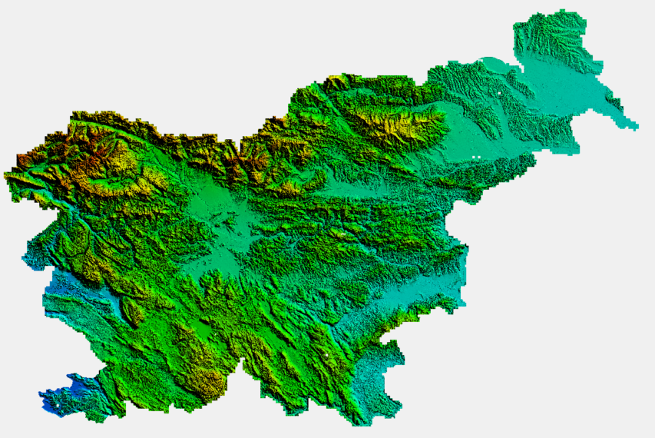
Voda – razpoložljivost vode:
Površina Slovenije 20.273 km2
Primer padavinskega dogodka 20 mm
Skupnen volumen padavin ob padavinskem dogodku 405.460.000 m3
Ob zadnjem padavinskem dogodku je padlo cca 200 mm padavin – 4 miljarde kubičnih metrov vode, torej za okroglo miljardo kavbojk
Znanje, da vodo učinkovito porabimo
dr. Primož Banovec 18.8.2023

Slide 6
Voda je storitev, je rezultat dela človeka:
Oskrba s pitno vodo
Poplavna varnost
Odvajanje in čiščenje odpadnih voda
Namakanje, osuševanje
Proizvodnja energije (tudi hlajenje)
Industrijska raba vode
…
Znanja za izvajanje teh storitev se v Sloveniji pridobi le na Univerzi v Ljubljani – Fakulteta za gradbeništvo in geodezijo (Vodarstvo in okoljsko inženirstvo)
dr. Primož Banovec 18.8.2023

Slide 7
Poplave (poplavna nevarnost) so odvisne od številnih elementov:
Padavine – trajanje, intenziteta
Velikost in oblike povodja
Odtočne razmere – vegetacija, neprepustne površine
Naklon terena
Letni čas (vegetacija, sneg)
Stanje in delovanje vodnih objektov
dr. Primož Banovec 18.8.2023

Slide 8
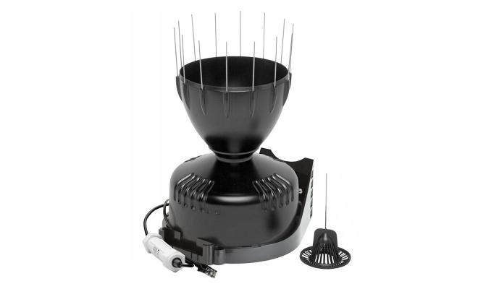
Poplave – kako dobro jih poznamo?
Povratna doba?
  Povratna doba padavin, povratna doba pretokov
Meritve padavin -
Meritv poplav – pretoki, obseg, padavine?
Modeliranje poplav?
Samo voda?
Poplavne škode?
…
dr. Primož Banovec 18.8.2023

Slide 9
Model povratnih dob – ali vemo kaj je to visoka voda s 100-letno povratno dobo?
Enostavna razlaga enakomerne porazdelitve

Slide 10
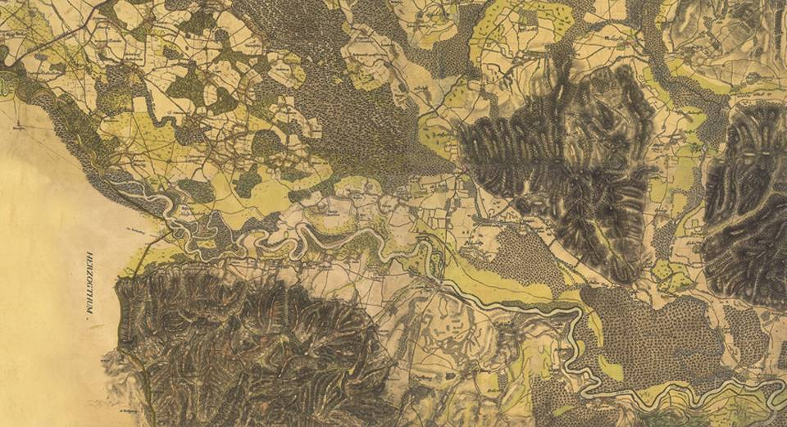
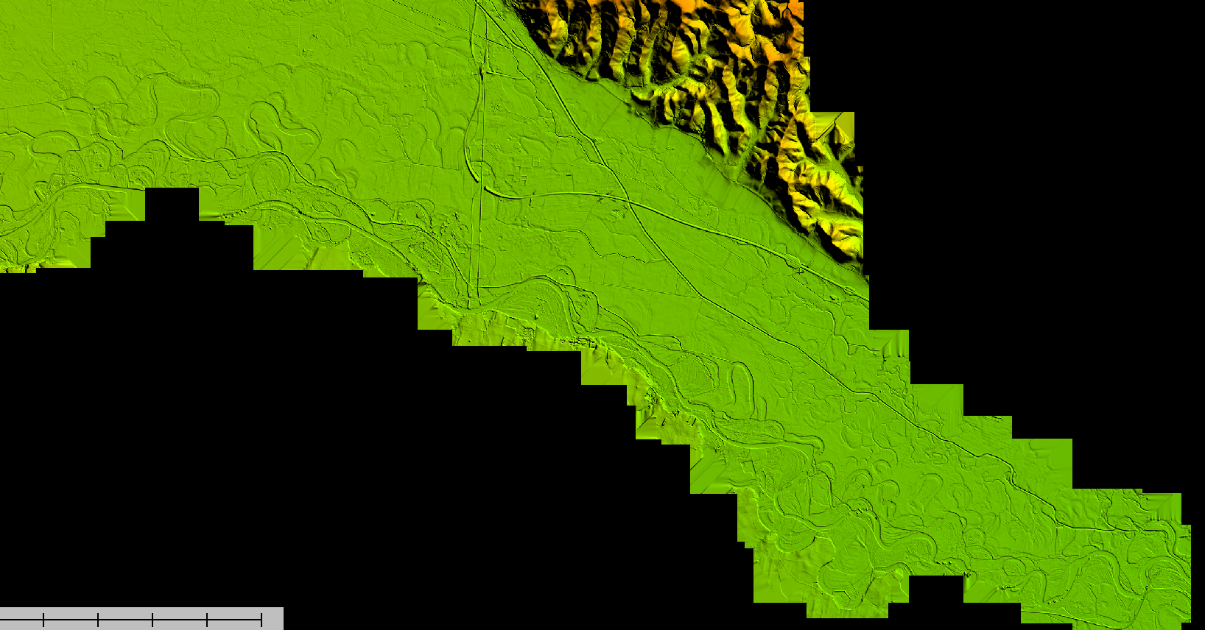
Vodotoki nekoč (npr. 1875) in danes (LIDAR 2014)
https://maps.arcanum.com/en/
Vodotoki so rezultat človekovih posegov, ki so se pričeli že pred 2000 leti in močno intenzivirali v zadnjih 100 letih
ZNANJE!
dr. Primož Banovec 18.8.2023

Slide 11
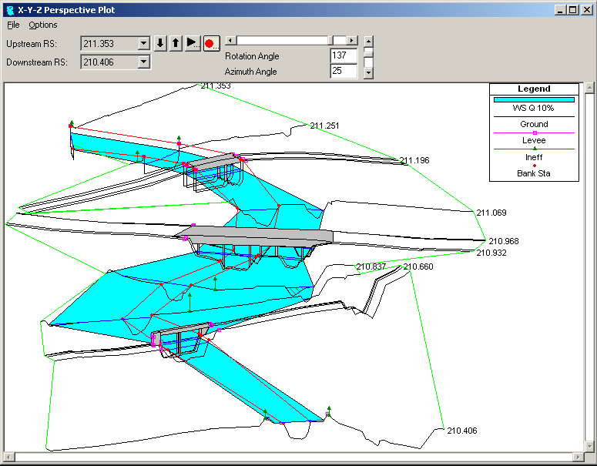
Hidravlično modeliranje nekoč (do leta 2006)
Hidravlično modeliranje – modeliranje toka vode
Nekoč zasnovano le na izmerjenih prečnih profilih
Enodimenzijsko modeliranje (1D)
dr. Primož Banovec 18.8.2023

Slide 12
Osnova za hidravlično modeliranje danes –
Digitalni model višin visoke ločljivosti (LIDAR DMV)
  LIDAR DMV Prva uporaba leta 1971 – višinsko kartiranje lune - Apollo 15
  Ameriški senat leta 2007 na senatni obravnavi prepoznal prioritetno uporabo LIDAR DMV za ustrezno soočenje z izzivom poplav „Elevation for the Nation“
  Začetek uporabe LIDARv Sloveniji leta 2008
  Poplave 2010 so sprožile postopek naročila, ki se je končal leta 2015 – na razpolago LIDAR DMV visoke resolucije (5 točk na m2) za celotno območje RS.
dr. Primož Banovec 18.8.2023

Slide 13
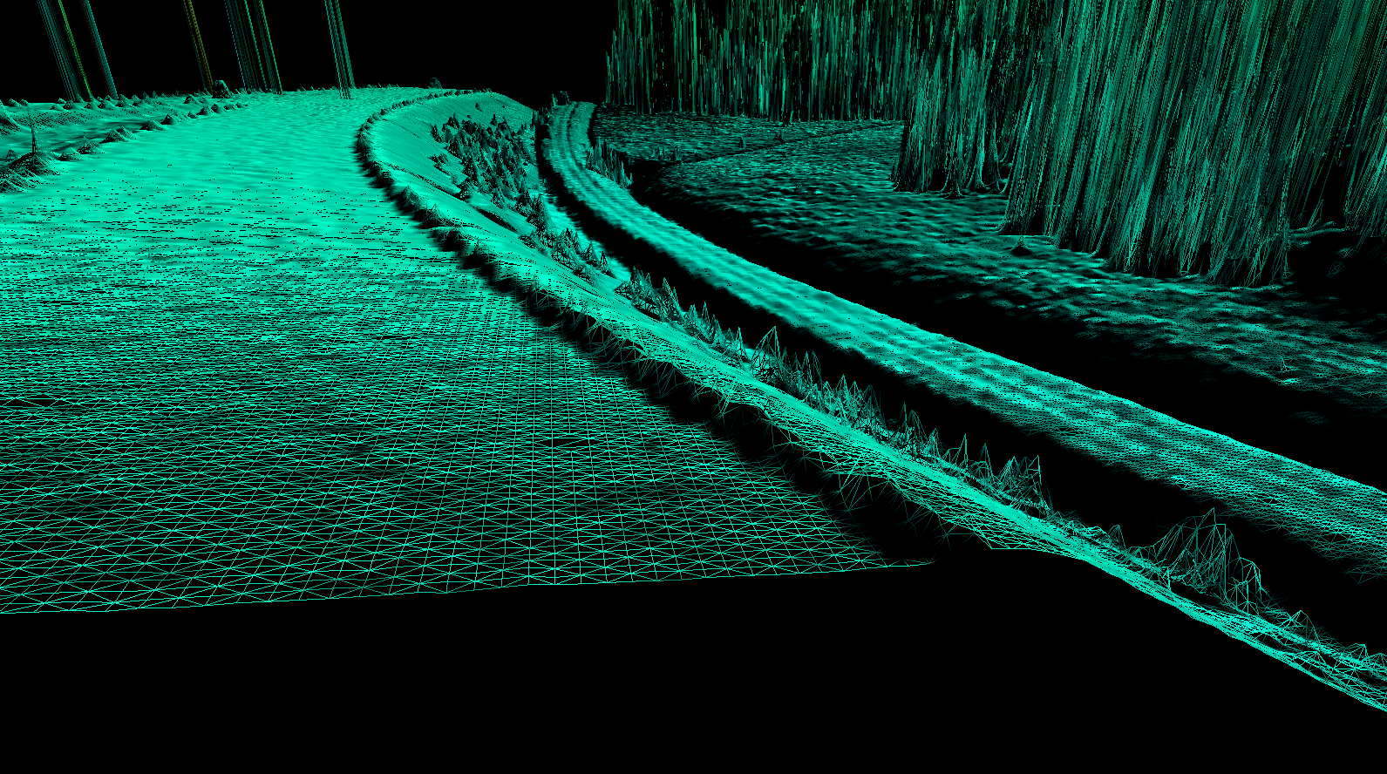
Digitalni model višin DMV - LIDAR
MODEL

Slide 14
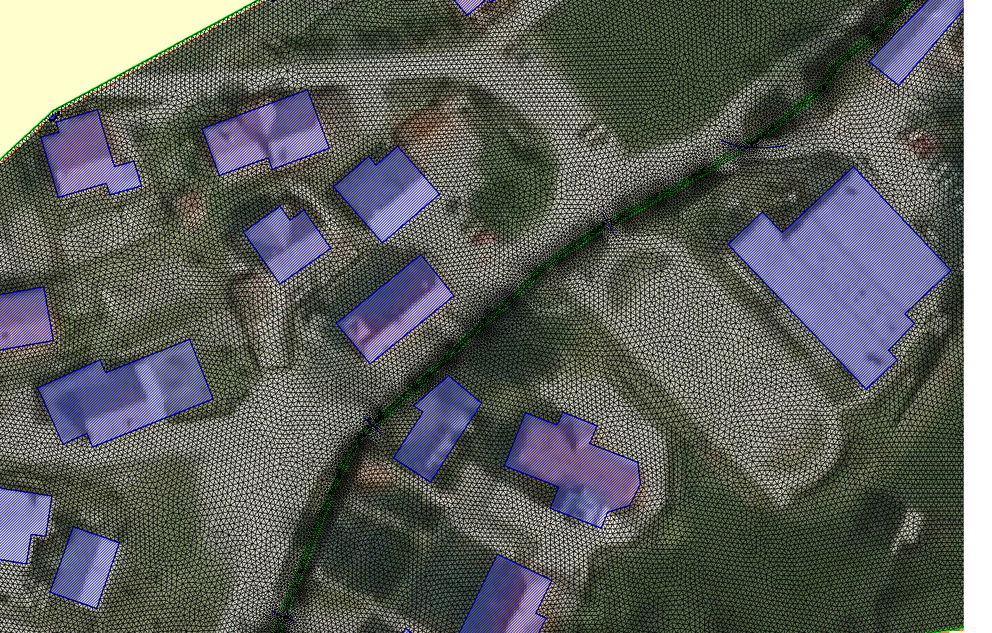
Polni dvo-dimenzijski (2D) matematični hidrološko-hidravlični modeli (tudi transport plavin, onesnaževal)

Slide 15
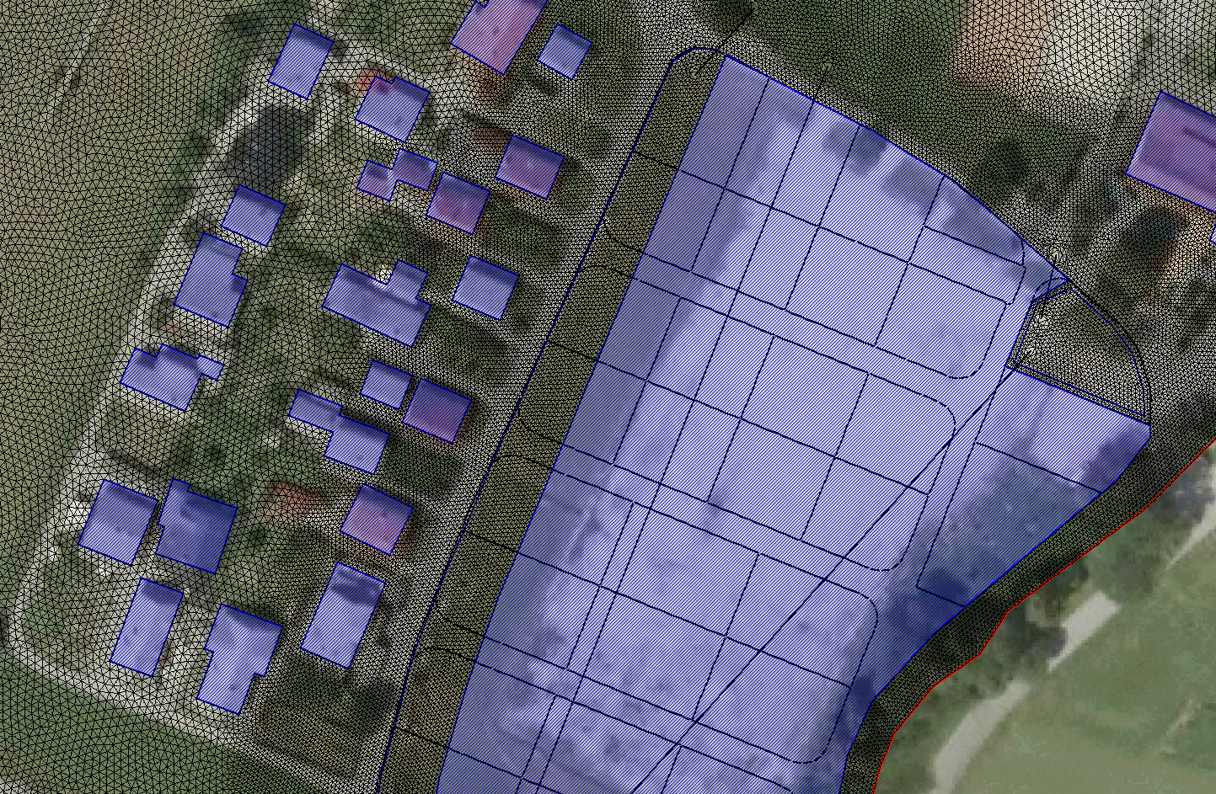
Polni dvo-dimenzijski (2D) matematični hidrološko-hidravlični modeli

Slide 16
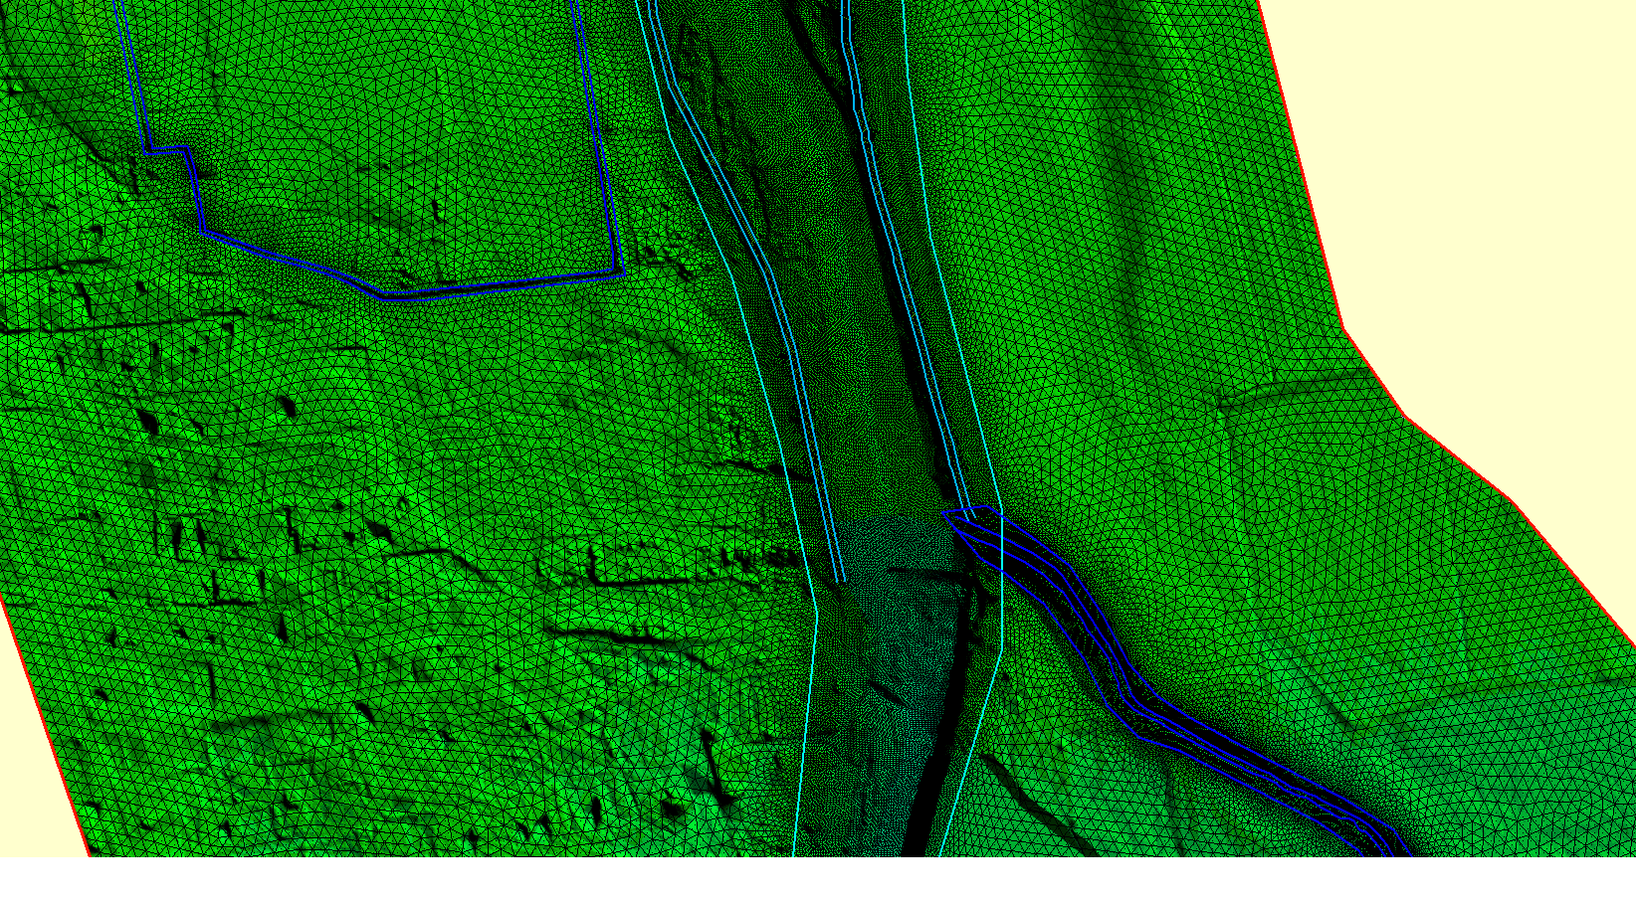
Polni dvo-dimenzijski (2D) matematični hidrološko-hidravlični modeli

Slide 17
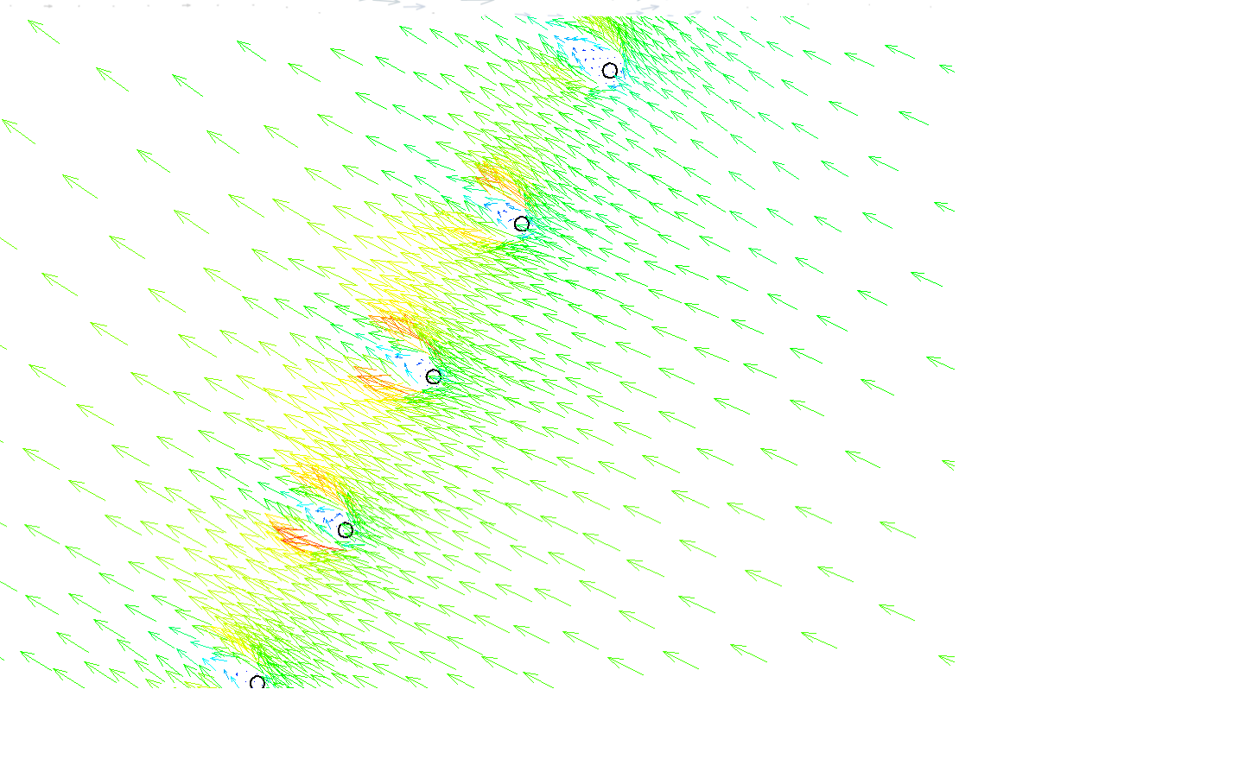
Polni dvo-dimenzijski (2D) modeli – hitrostno polje
dr. Primož Banovec 18.8.2023

Slide 18
Rezultati modeliranja

Slide 19
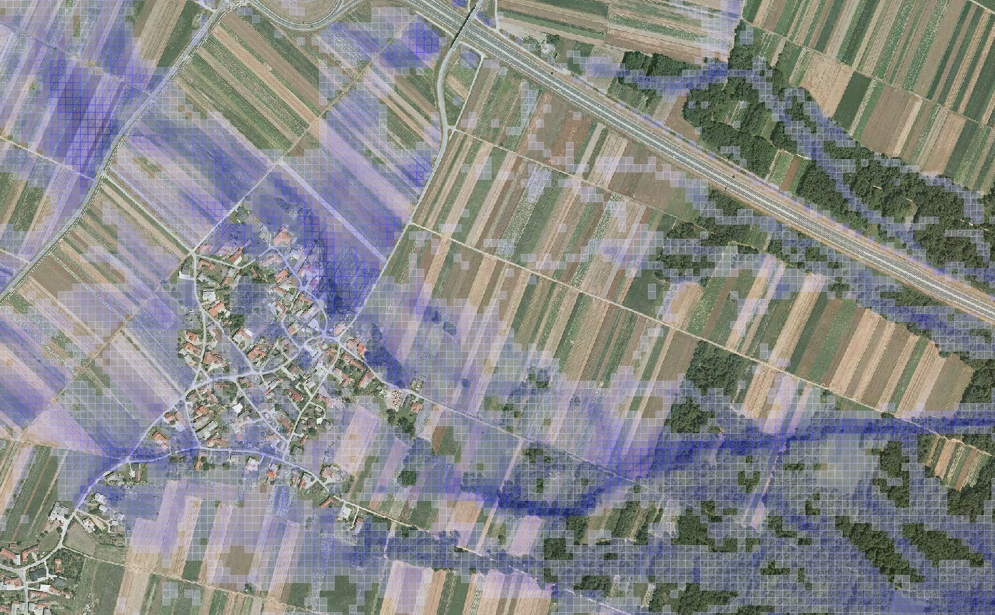
Rezultati modeliranja – zgodovinski spomin

Slide 20
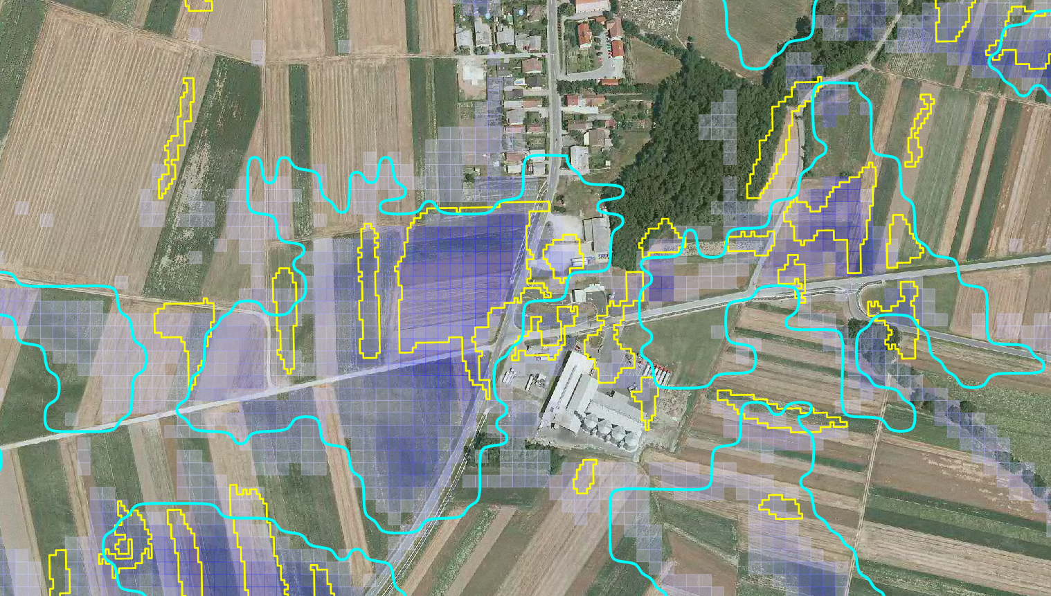
Kalibracija in validacija modeliranja – lokcija Turnišče
Evropski mehanizem Civilne Zaščite –
satelitski posnetki poplave 2013 in 2014 (URSZR)

Slide 21
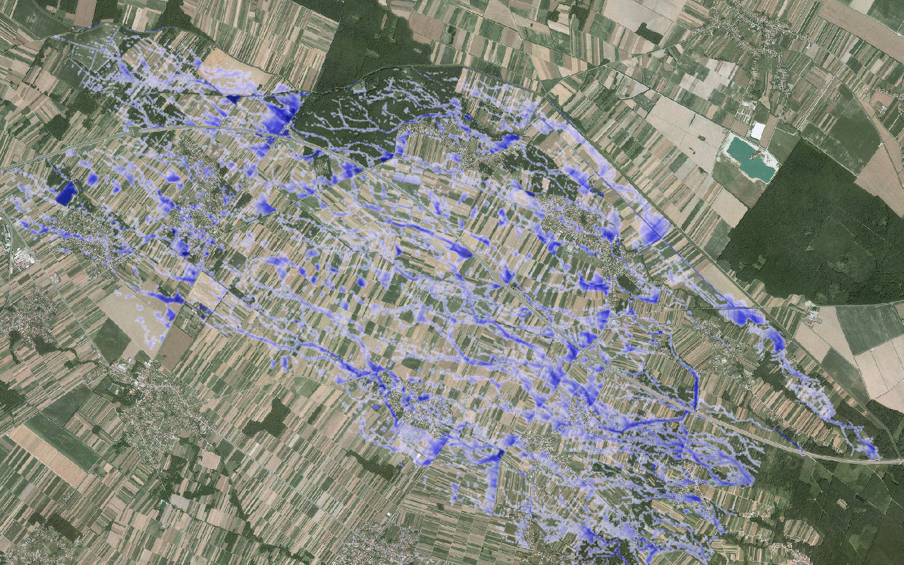

Slide 22
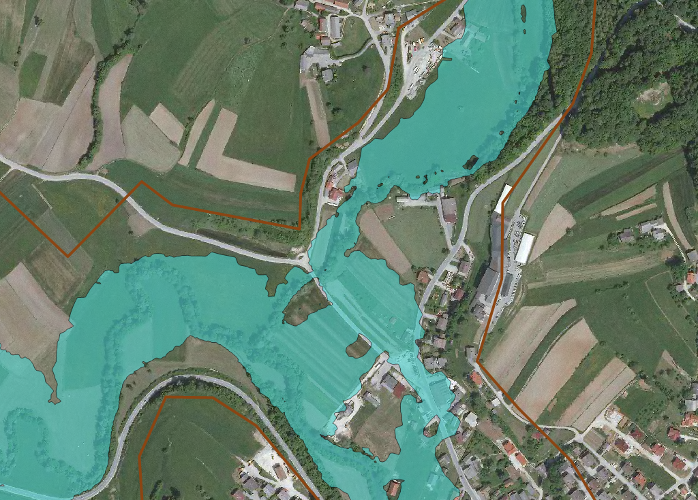
Rezultati modeliranja – spremenjena geometrija

Slide 23
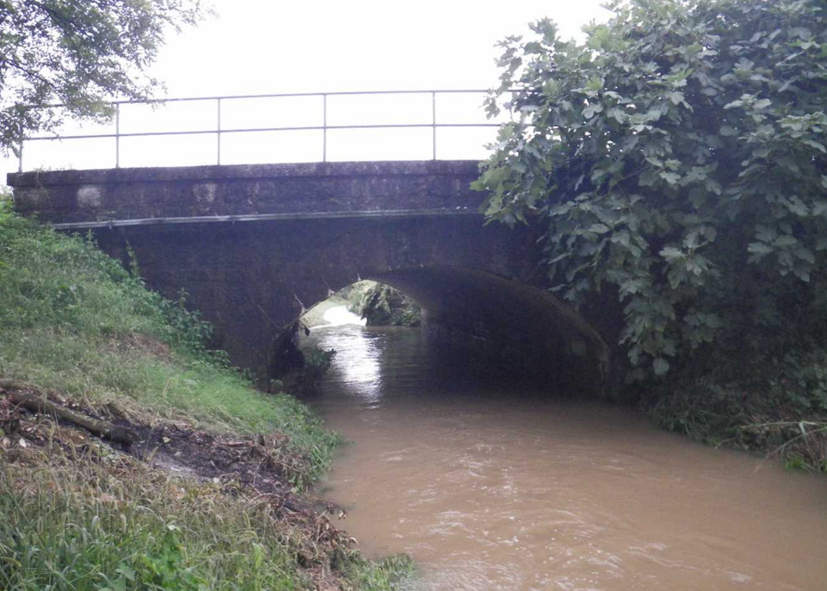
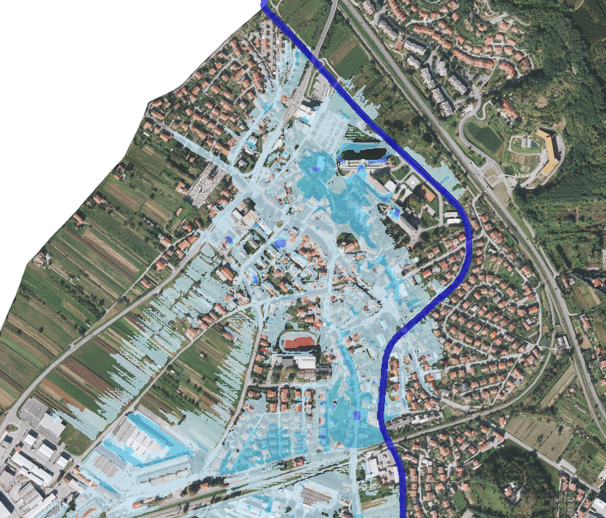
Rezultati modeliranja – nova raba – stari most

Slide 24
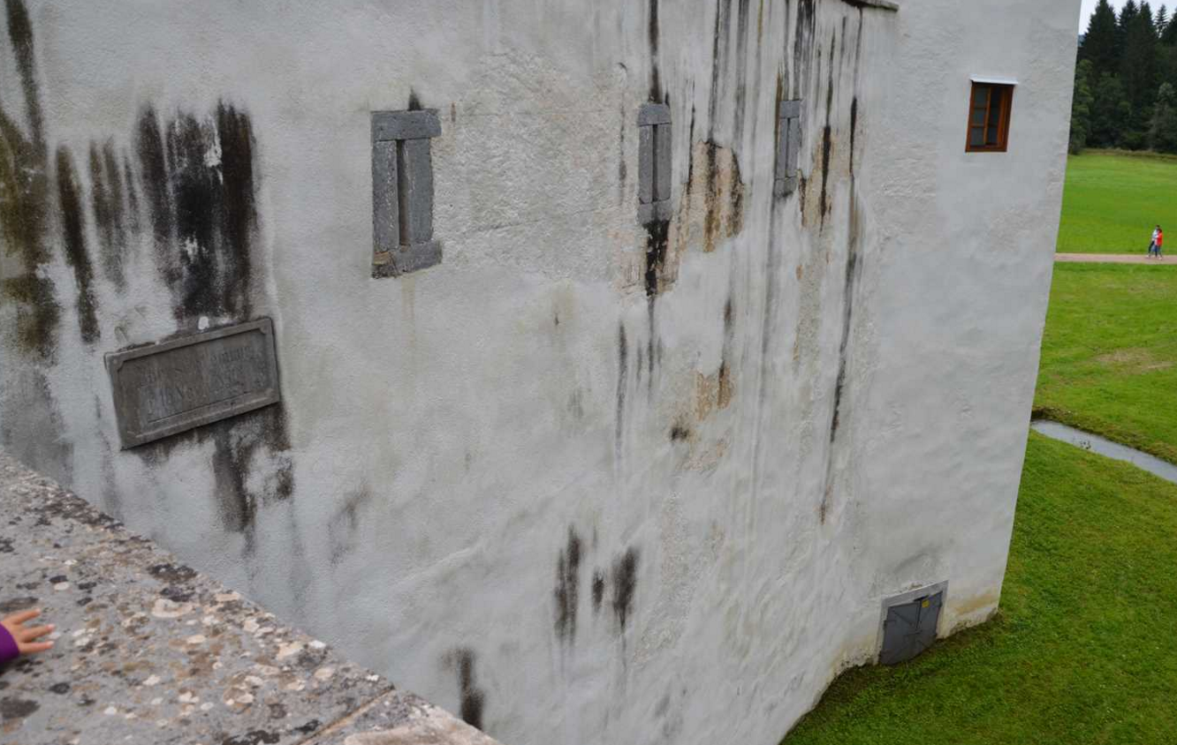
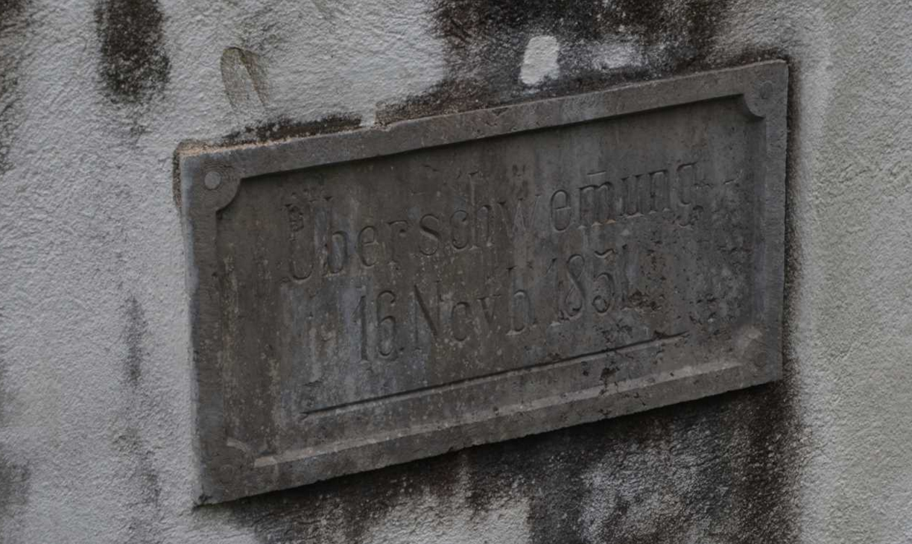
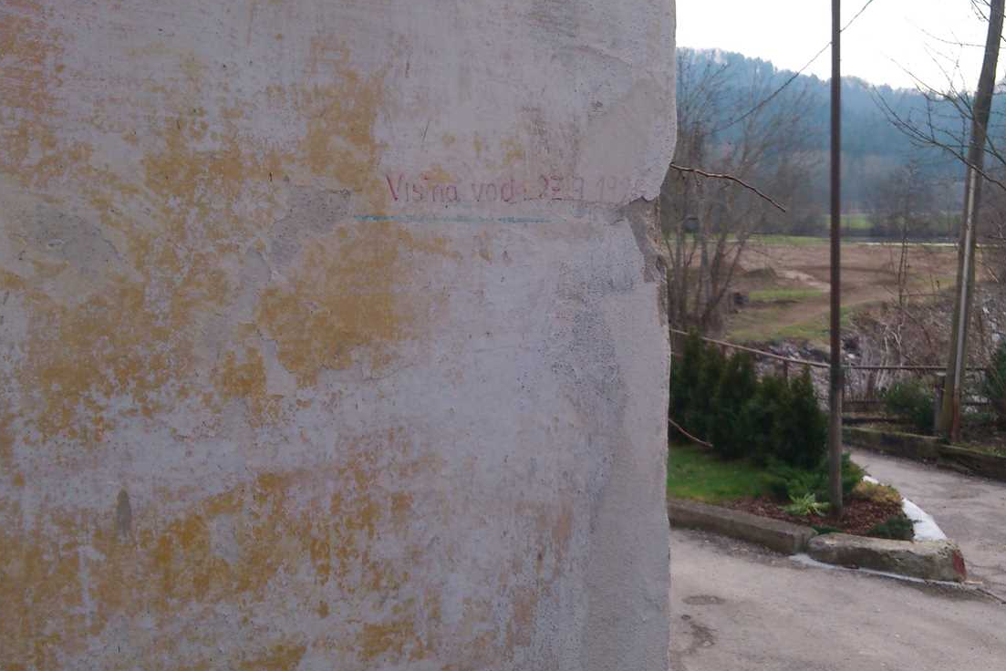
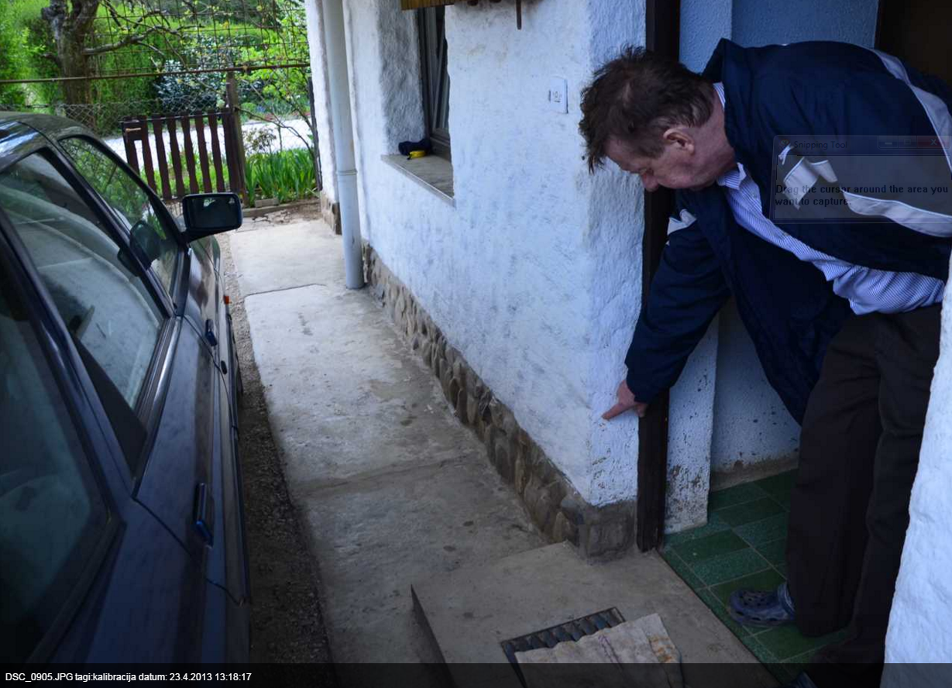
KALIBRACIJA – beleženje dogodka

Slide 25
UKREPI za zmanjševanje poplavne ogroženosti
Večdimenzijski izziv:
Vrsta – gradbeni in negradbeni ukrepi (s podrazredi)
Kdo je zadolžen za izvajanje ukrepov (vloge: posameznik, lastnik nepremičnine, sistem zaščite in reševanja, soglasodajelec, upravljalec javnega dobra idr)
Čas –ukrepi pred, med in po poplavnem dogodku;
Strošek – visok, srednji, nizek (kdo plačuje), ekternalizacija
Koristi – od skupnih koristi k individualnimi koristim
Vrsta poplavne škode – neposredna, merljiva, posredna, težko merljiva
Medij – voda, plavine (rinjene, lebdeče), plavje, murasti tok
Mehanizem poplavljanja ­– poplave, hudourniške poplave, poplave v urbanem okolju etc.
Kompleksnost ukrepa – od nizke kompleksnosti (posamezni lastniki) do visoke (eksperti, institucije, usklajevanje)
Pravni status ukrepa
Drugi vidiki
dr. Primož Banovec 18.8.2023

Slide 26
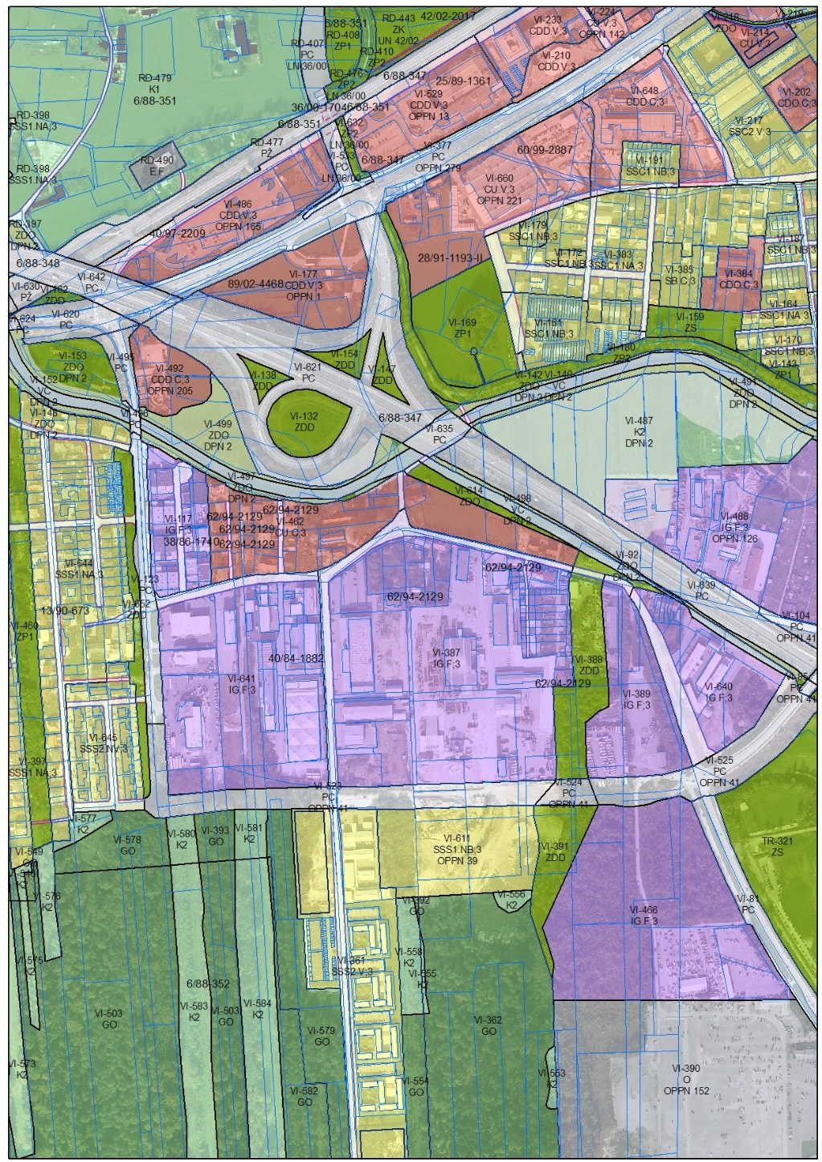
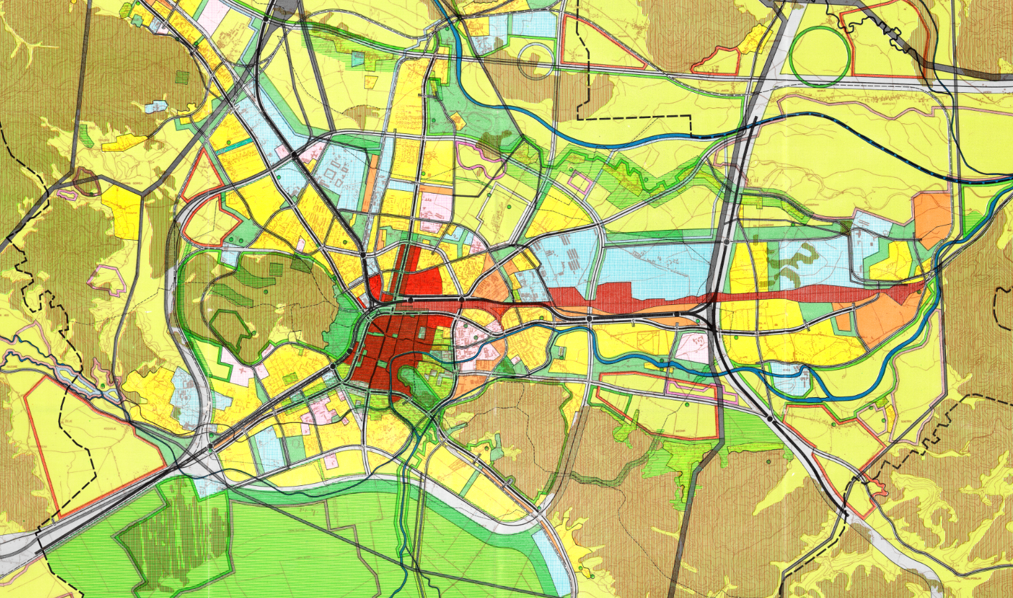
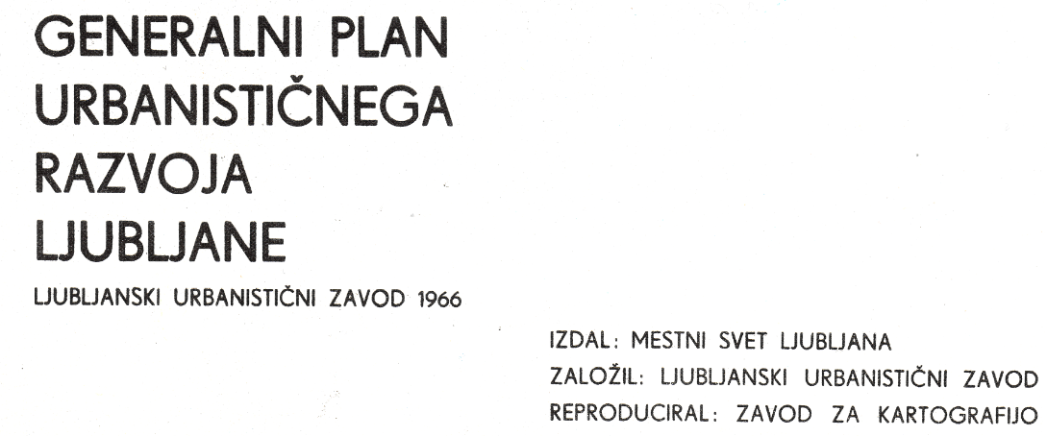
NEGRADBENI UKREPI – prostorsko načrtovanje
dr. Primož Banovec 18.8.2023

Slide 27
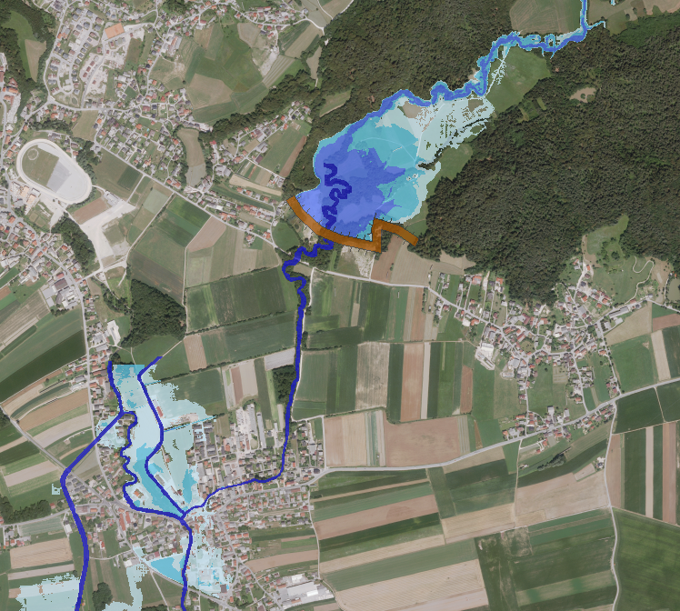
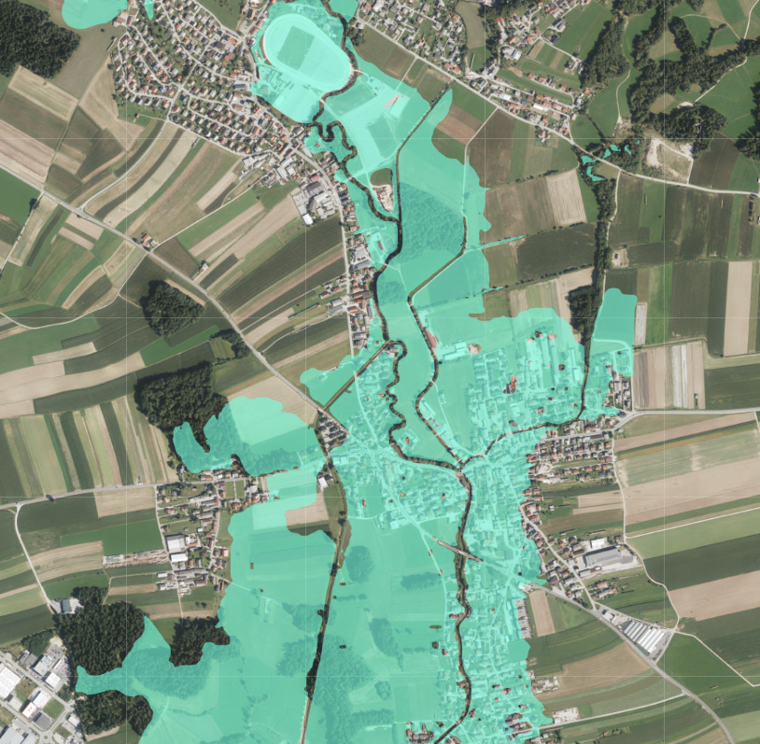
UKREP ZADRŽEVANJE VODA
Načrtovano stanje – Zadrževalnik Tunjščica
Obstoječe stanje (modelirano) in poplave 2023
https://geohub.gov.si/atlasvoda

Slide 28
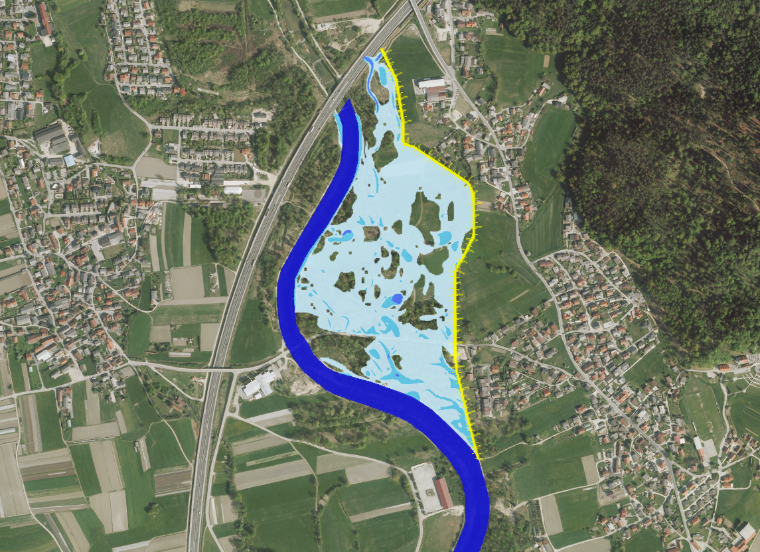
UKREP NASIPI

Slide 29
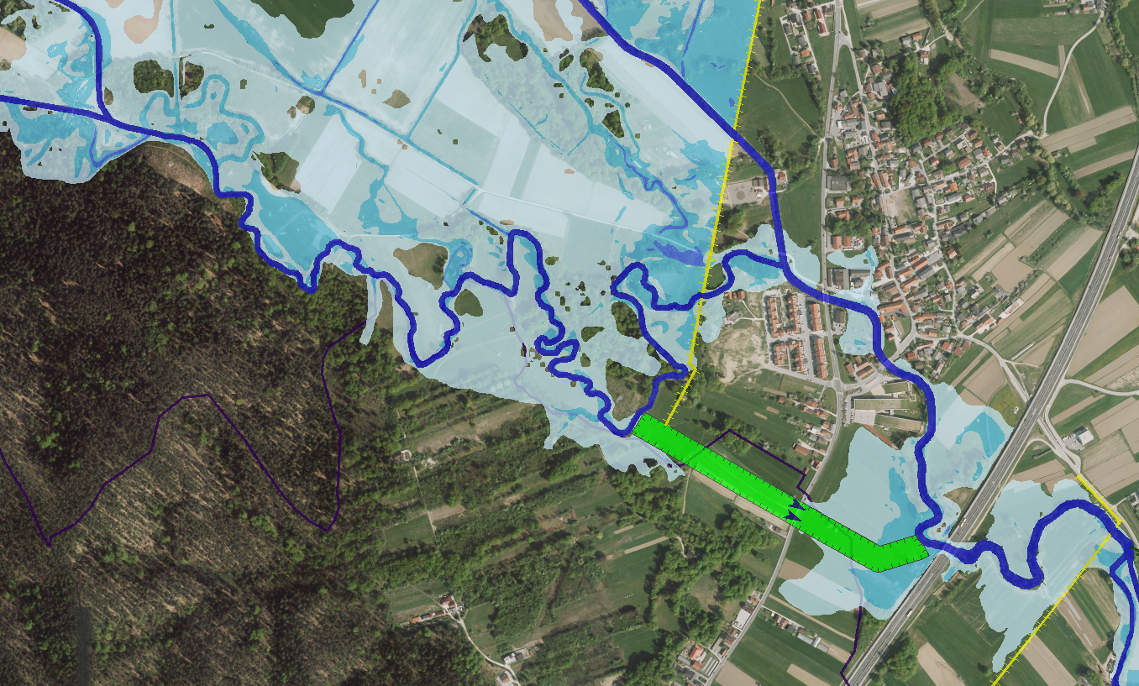
UKREP RAZBREMENILNIK

Slide 30
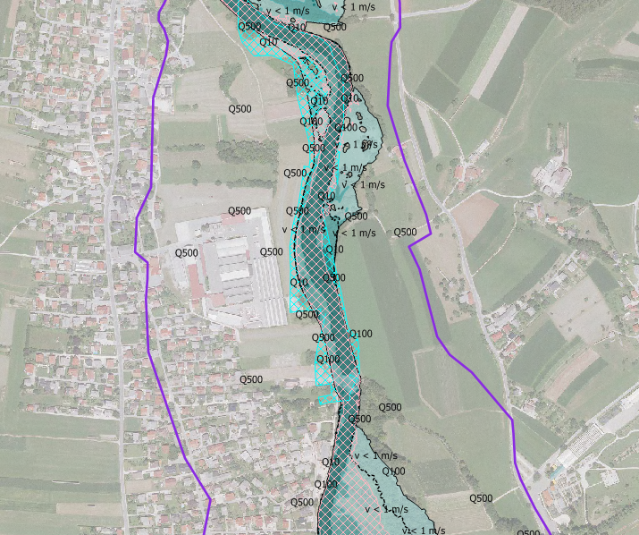
UKREP ŠIRITEV STRUGE
https://www.gov.si/teme/nacrt-zmanjsevanja-poplavne-ogrozenosti/

Slide 31
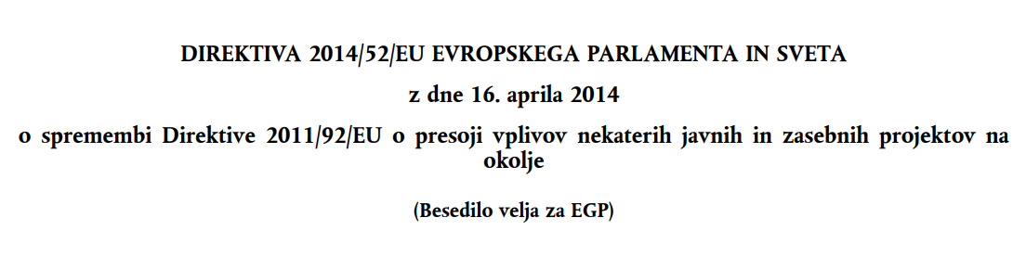
Vsi ti ukrepi izvedeni na način, da v čim večji meri ohranjanjo naravne habitate (Okvirna direktiva EU o vodah 2000/60)
https://www.gov.si/teme/nacrt-upravljanja-voda-na-vodnih-obmocjih/
Zahteve po izvedbi Celovite presoje vplivov na okolje (Strategic Environmental Impact Assessment) in presoje vplivov na okolje (Environmental Impact Assessment)

Slide 32
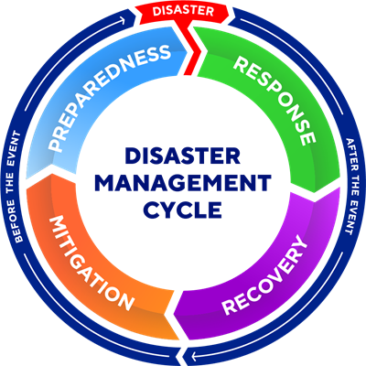
POPLAVNA NEVARNOST, OGROŽENOST
POPLAVNA NEVARNOST
POPLAVNA
RANLJIVOST
POPLAVNA OGROŽENOST
x
=
PRIPRAVLJENOST NA ODZIV
ZNANJE za organizacijo in delovanje sistema odziva (teorija ICS – Incident Command System, NICS)

Slide 33
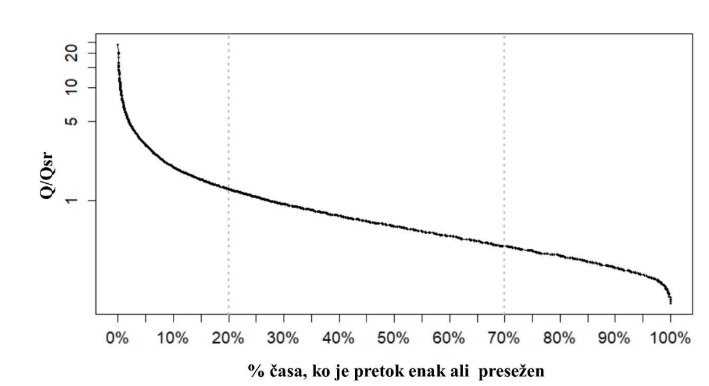
RABA VODE - Proizvodnja električne energije
P = Q * ρ * g * dH * η
Primerna v zgornjem toku povodja (velik dh, majhen Q) in spodnjem toku (majhen dh, velik Q), vplivamo lahko na krivuljo trajanja pretokov
-

Slide 34
RABA VODE:
Oskrba s pitno vodo
Namakanje
Odvajanje in čiščenje odpadnih voda
Podzemne vode
Erozijski procesi in urejanje voda v povirjih
… in drugi
naslednjič

Slide 35
Hvala za pozornost
Primoz.banovec@fgg.uni-lj.si
Vprašanja, razprava, vabimo bodoče študente
Regionalna tekmovanja:
Savska komisija - https://www.savacommission.org/ -
Danube Art Master – Global Water Partnership (15.10.2023) www.gwpslo.si
Poletne delavnice na Fakulteti za gradbeništvo in geodezijo…

